Slide 1

8장 광고 목표 사례
사례 중심의 광고기획론
강미선 지음

Slide 2
차례
KTF (제일기획, 2003, 24회 동상)
해찬들 (제일기획, 2002, 23회 동상)

Slide 3

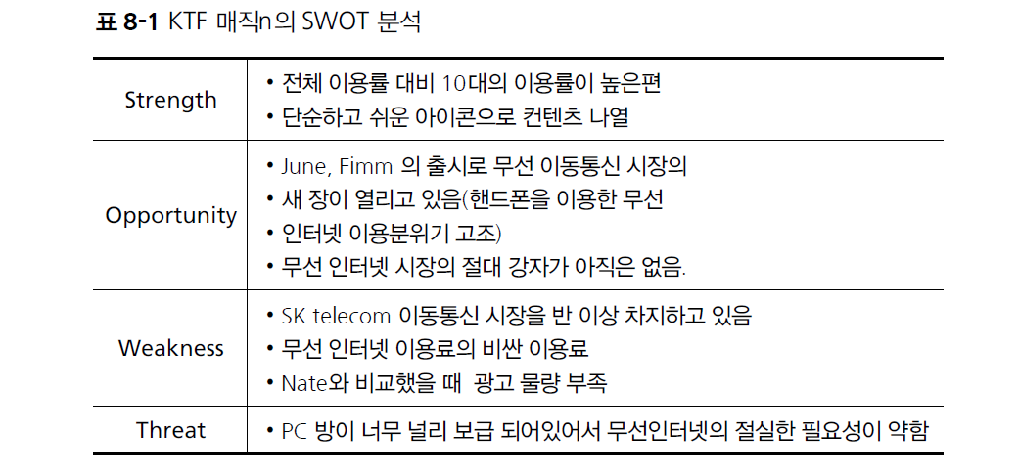
1. KTF (제일기획, 2003, 24회 동상)

Slide 4
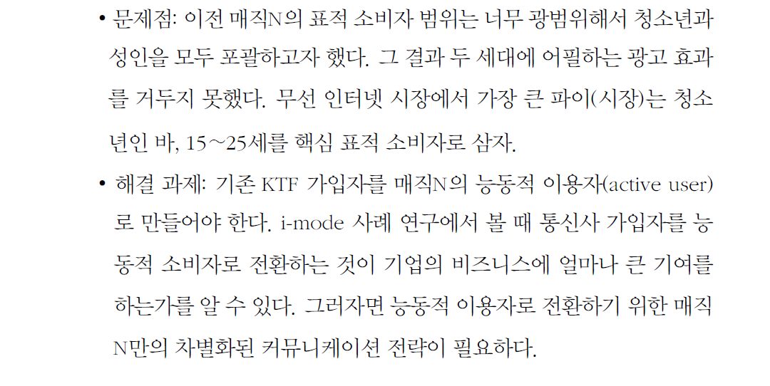

Slide 5
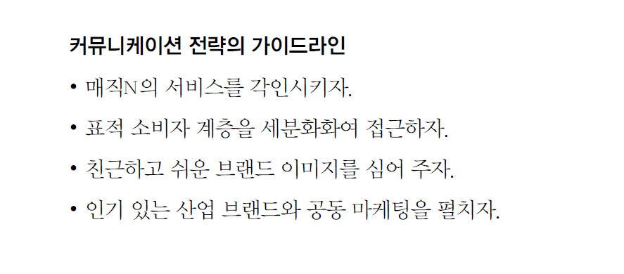

Slide 6
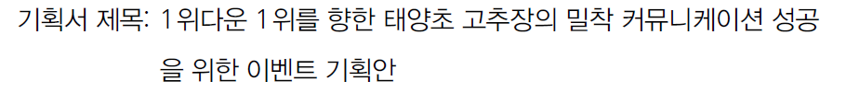
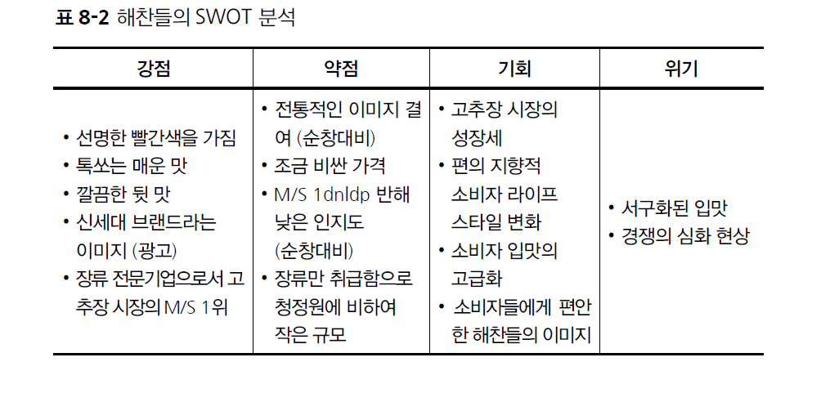
2. 해찬들 (제일기획, 2002, 23회 동상)

Slide 7
해찬들 고추장의 낮은 인지도가 가장 큰 문제
이후에서는 인지도 상승을 위해서는 무엇을 해야 하는가 라는 고민을 제시하며 구체적인 전략의 방향을 수립해 나감
해찬들은 빨갛고 윤기 흐르는 신세대적인 맛을 특징으로 하는 바 이러한 해찬들만의 맛을 소비자에게 알려야 한다는 점을 강조하고 있다.
대안: 광고보다는 이벤트
해찬들 광고의 최초상기도는 이미 높은 수중으로 나타났기 때문에 더 이상 광고를 통해 브랜드 인지도 상승을 시도하는 것은 어렵다고 판단했기 때문

